Slide 1
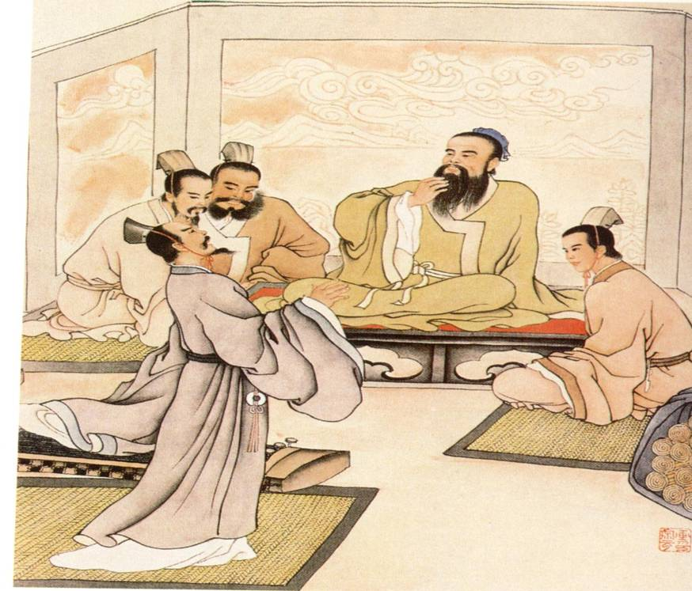
《论语》
子路、曾晳、冉有、公西华侍坐

Slide 2

知人论世
孔子（公元前551－－前479）我国古代著名的思想家、哲学家、教育家。公认为世界文化名人之一。
删诗书,定礼乐,创儒学,传经艺,师表万世
赞周礼,写春秋,立杏坛,育才德,桃李三千
孔子，名丘，字仲尼，儒家学派创始人，思想核心是仁，政治上主张礼治，鼓励人们入仕，即“出来做事”。

Slide 3
《论语》是一部语录体散文集，是孔子的门人和再传弟子 所辑录的孔子及其弟子的言行录。《论语》包括《学而》《为政》《八佾》《里仁》等共20 篇，每篇又分若干章，不相连属；言简意丰，精警诫人。宋儒把《论语》和《大学》《孟子》《中庸》合称为“四书”。
五经：《诗》《书》《礼》《易》《 春秋》

Slide 4
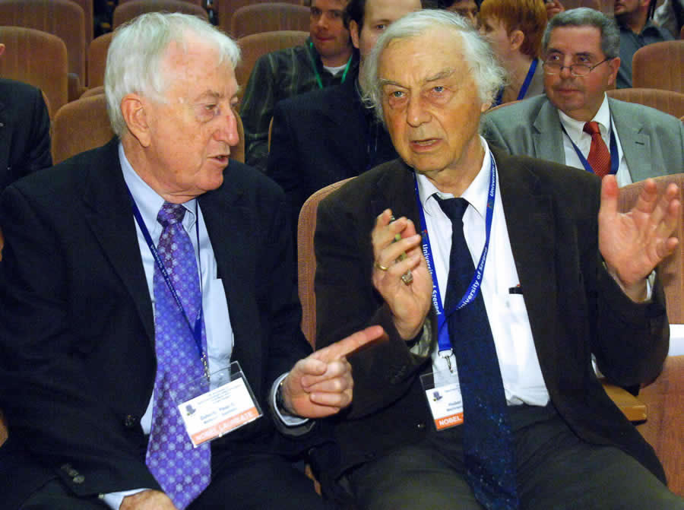
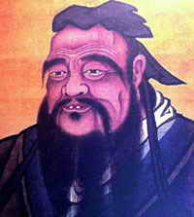
如果人类要在21世纪继续生存下去，必须回头两千五百多年，去吸取孔子的智慧。——1998年1月全世界诺贝尔获得者集会巴黎时的宣言
孔子像

Slide 5
正音正字
lún
jĭn
xī
shĕn
论语 饥馑 曾皙 哂
铿尔 小相 摄乎 比及
冠者 喟 俟 撰
毋 冉 莫春 舞雩 沂
kēng
xiàng
shè
bì
guàn
kuì
sì
zhuàn
wú
răn
mù
yú
yí

Slide 6
整体感知
子路、
侍坐
曾皙、
冉有、
公西华
（由）
（点）
（求）
（赤）
陪长者闲坐
古人有姓、名、字以及号。
长辈对晚辈说话
称名
说话人尊敬对方或自谦
课全文围绕什么展开？

Slide 7
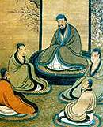
全文围绕谈“志”展开
问“志”
言“志”
评“志”

Slide 8
相当于“于”,比
认为
子曰:“以吾一日长乎尔,毋吾以也.居则
曰: ‘不吾知也。’如或知尔,则何以哉? ”
介词,因为
闲居,指平日在家的时候
知道
如果
宾语前置句
有人
孔子说: “因为我比你们年纪大一点,你们不要因为我(年纪大一点就不说了).你们平时总在说:‘没有人知道我呀! ’如果有人知道你们,那么你们打算怎么办呢? ”

Slide 9
问志
孔子的话讲了几层意思?反映出孔子在教学上的什么样的态度?
1.用温和自谦的话首先解除了学生的思想顾虑,给学生创造了说真话的条件,创造了一个轻松、亲切、活跃的环境,从而鼓励学生敢于发表意见,大胆地谈个人的理想. 2、引用学生日常好说的牢骚话,指出他的学生平时认为人们不了解自己,所以感到无所作为,表明对学生的了解. 而后假设了一种情况,如果有人了解你们,你们怎么办? 从而水到渠成地启发学生谈出自己的想法.

Slide 10
以吾一日长乎尔,毋吾以也
和蔼可亲
平易近人
师长风范
居则曰: ‘不吾知也。’如或知尔,则何以哉?
循循善诱

Slide 11
四位弟子“志向”怎样？试从说话方式中体会其性格。
曾皙
子路
（点）
（仲由）
冉有
公西华
（求）
（赤）

Slide 12
子路首先发言。在他看来，让他去治理一个中等国家，即使在有内忧外患的情况下，只需要三年就可以治理得很出色。言谈之中，语气十分肯定。由此可见其抱负之大。
在座的四个弟子中，子路年龄最大----只比孔子小九岁，平时与孔子也比较接近，所以说话较少拘谨；但孔子话音刚落，子路便在没有深入思考的情况下抢先发言，确也反映出其鲁莽、轻率的一面。

Slide 13
子路
志：治理一个受大国侵略而且遭受饥荒的千乘之国，并保证三年内使人民勇于作战并懂得义理。
侧重强国
信心十足,有远大抱负,刚强果决,知难而进,具有政治军事的才能
性格：有抱负，自信，却失之鲁莽、轻率

Slide 14
冉有:治理“方六七十，如五六十”的小国，“可使足民”，不过“如其礼乐，以俟君子”。
侧重富民 谨慎小心,谦虚退让
冉有在孔子指名发问后才开口。子路刚说自己可以治理一个中等国家，冉有则说他只能治理一个小国。先说“方六七十”，又说“如五六十”，说明他对自己能力的估计十分谨慎。他还认为，三年之后，他所能取得的政绩仅限于“足民”一点，至于礼乐教化，则不是自己力所能及的事。
可见，冉有既想有所作为，又不愿对自己估计过高。

Slide 15
公西华:
在“宗庙之事,如会同”时,“愿为小相”.
端章甫:名作动,穿上礼服,戴上礼帽.
侧重以礼治邦
重视礼治,具有娴熟礼仪,善于应对,善于辞令的专长
谦虚谨慎,谦逊的美德.

Slide 16
三人的志向各有侧重，但他们共性是？
子路:
侧重强国
冉有:
侧重富民
公西华:
侧重以礼治邦
各展抱负
志向虽各有侧重，但都愿意在仕途上创一番事业。都是参加政治。
点，尔如何？

Slide 17
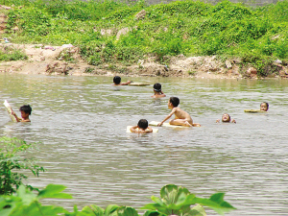
曾皙:鼓瑟
“莫春者，春服既成，冠者五六人，童子六七人，浴乎沂，风乎舞雩，咏而归。”
师生春游图
志向高洁, 洒脱高雅,淡泊于功名安贫乐道,不求闻达,卓尔不群.

Slide 18
孔子态度如何？
夫子如何评价子路？
哂
曾皙
子路
（点）
（仲由）
冉有
公西华
（求）
（赤）

Slide 19
孔子态度如何？
夫子如何评价曾皙？
吾与点也
与
哂
曾皙
子路
（点）
（仲由）
冉有
公西华
（求）
（赤）

Slide 20
孔子态度如何？
夫子何哂由也？
为国以礼，其言不让，是故哂之。
与
哂
曾皙
子路
（点）
（仲由）
冉有
公西华
（求）
（赤）

Slide 21
孔子态度如何？
针对冉有“如其礼乐，以俟君子”的回答，孔子当时不语，在回答曾皙的询问时，反问“唯求则非邦也与？安见方六七十，如五六十而非邦也者？”
夫子如何评价冉有？
哂
与
子路
赞
（仲由）
曾皙
冉有
公西华
（点）
（求）
（赤）

Slide 22
孔子态度如何？
针对公西华“愿为小相”的观点，孔子的惋惜之情溢于言表“赤也为之小，孰能为之大？”
夫子如何评价公西华？
哂
与
惜
赞
曾皙
子路
（点）
（仲由）
冉有
公西华
（求）
（赤）

Slide 23
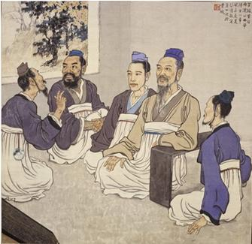
问志 —— 师长风范
言志 —— 各展抱负
评志 —— 借评传志

Slide 24
结构图示
孔子问志
弟子述志
孔子评志
子路 三年，可使有勇，且知方也
如或知尔，则何以哉
----鲁莽直率，好胜自诩。
哂之其言不让
冉有 三年，可使足民。如其礼乐，以俟君子
非邦也与？
----谨慎谦逊，不卑不亢。
公西华 宗庙之事，如会同，端章甫，愿为小相
非诸候而何？
----委婉谦恭，善于辞令。
曾皙 浴乎沂，风乎舞雩，咏而归
吾与点也
----从容稳健，机敏好学。

Slide 25
合作探究
曾皙的志向不符合入世,为何孔子还赞赏他？喟然叹曰“吾与点也 ”
宋代大儒朱熹如是说： “孔子与点，盖（点）与圣人之志同，便是尧舜气象也。”这个说法影响很大，“尧舜气象”成了孔子的最终理想国。朱熹自己是这样解释尧舜气象的，“在于老者安之，朋友信之，少者怀之，使万物莫不遂其性。”（《四书集注》）
也就是说万物各得其所，人人自安，就是最好的。

Slide 26
教学参考书（人教社）和许多资料都认为，这种认同评价反映了孔子怀才不遇，壮志未酬而夫意绝望，隐退田园的心理。因为，孔了曾经带领学生周游列国，宣传自己的思想学说，希望当政者重用他并采纳他的政治主张，但是屡遭拒绝，孔子碰了一鼻子灰，免不了心灰意冷，产生一些消极隐退的想法。
他曾跟颜渊说过一句话：“用之则行，舍之则藏”，意思是如果有人任用我们，能够推行自己的主张，那就竭尽全力做一翻事业；如果没有人任用我们，那就退身自隐，与世无争。《论语》中还说“邦有道，则仕；邦无道，则可卷而怀之。”意思是

Slide 27
国家政治清明时他做官，国家政治黑暗时他便隐退藏身了。
因此，他单单赞赏曾皙的话。这种理解知人论“事”，合情合理，但失之肤浅，也割裂了文章的整体联系，我不敢苟同。我觉得，要联系全文特别是要联系四个学生的谈话内容及其相互联系，还有孔了对不同学生的理想的评价来理解。试作如下分析。

Slide 28
清代学者张履祥在评点《侍坐》章时，说过一段很有意思的话：“四子侍坐，固各言其志，然于治道亦有次第。祸乱戡定，而后可施政教，初时师旅饥馑，子路之使有勇知方，所以戡定祸乱也。乱之既定，则宜阜俗，冉有之足民，所以阜俗也。俗之既阜，则宜继以教化，子华之宗庙会同，所以化民成俗也。化行俗美，民生和乐，熙熙然游于唐虞三代之世矣，曾皙之春风沂水，有其象矣，夫子志夫三代之矣，能不喟然长叹？！”
这段话或许可以帮助我们理解文章四层言志内容的整体联系。

Slide 29
孔子的评价既有对前面三个发言的学生子路、冉有、公西华的理想的认同和赞扬，又有对最后一个发言的曾皙的欣赏和赞叹，同时还有对四个理想抱负各不相同的学生的实力和才能的坚信和肯定。而且在这种评价中，我们完全可以确证，孔子对各种理想志向之间的相互关系必定是深刻洞悉的。他尤其欣赏曾皙所描绘的理想蓝图，那是因为这种理想蓝图是前三种理想发展的终极结果，是孔子心目中至淳至美的“大同世界”，是儒家礼乐沼国付诸实践的完美体现。

Slide 30
总而言之，孔子在与学生交谈时，多听少言，宽厚淳朴。一个“哂之”，是对子路不够礼让的警示；不言不语，则是对冉有乐治小国的认同；而一声喟然长叹，则是对公西华知音般的赞美与肯定。

Slide 31
哂
孔 子
与
惜
子路
赞
曾皙
（仲由）
（点）
冉有
公西华
（求）
（赤）
礼

